Slide 1

Détection des faux billets
Sommaire: Contexte Objectifs Modèle des données Algorithme Importation des dataset et nettoyages Régression linéaire multiple L'hypothèse par analyse des résidus Identification des individus atypiques et influents Analyses descriptives Analyses en composantes principales

Slide 2
Contexte
ONCFM est l'organisation nationale de lutte contre le faux-monnayage, cette institution a pour objectif de mettre en place des méthodes d’identification des contrefaçons des billets en euros tel que la mise en place des méthodes de modélisation qui serait capable d’identifier automatiquement les vrais des faux billets. Et ceci est possible grâce à certaines dimensions du billet et des éléments de ses caractéristiques qui les composent.
Objectifs :
Lorsqu’un billet arrive, nous avons une machine qui consigne l’ensemble de ses caractéristiques géométriques. Au travers de nos années de lutte, nous avons observé des différences de dimensions entre les vrais et les faux billets. Ces différences sont difficilement notables à l’œil nu, mais une machine devrait sans problème arriver à les différencier. Ainsi, il faudrait construire un algorithme qui, à partir des caractéristiques.

Slide 3
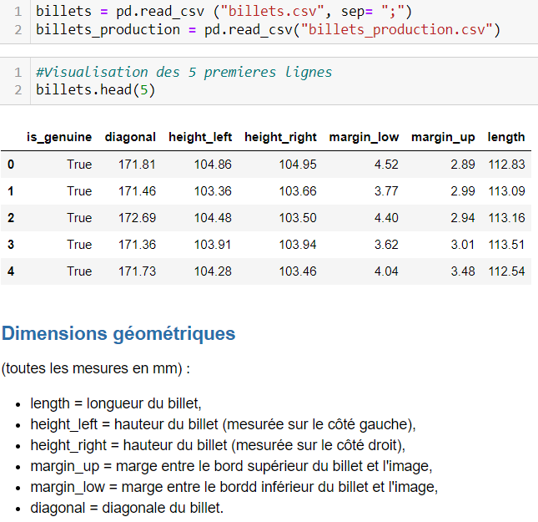
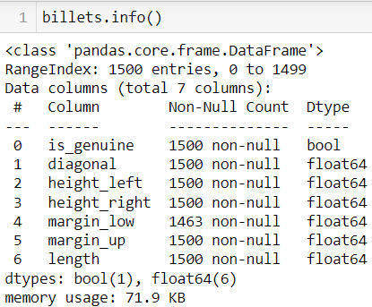
Importation des dataset et nettoyages

Slide 4
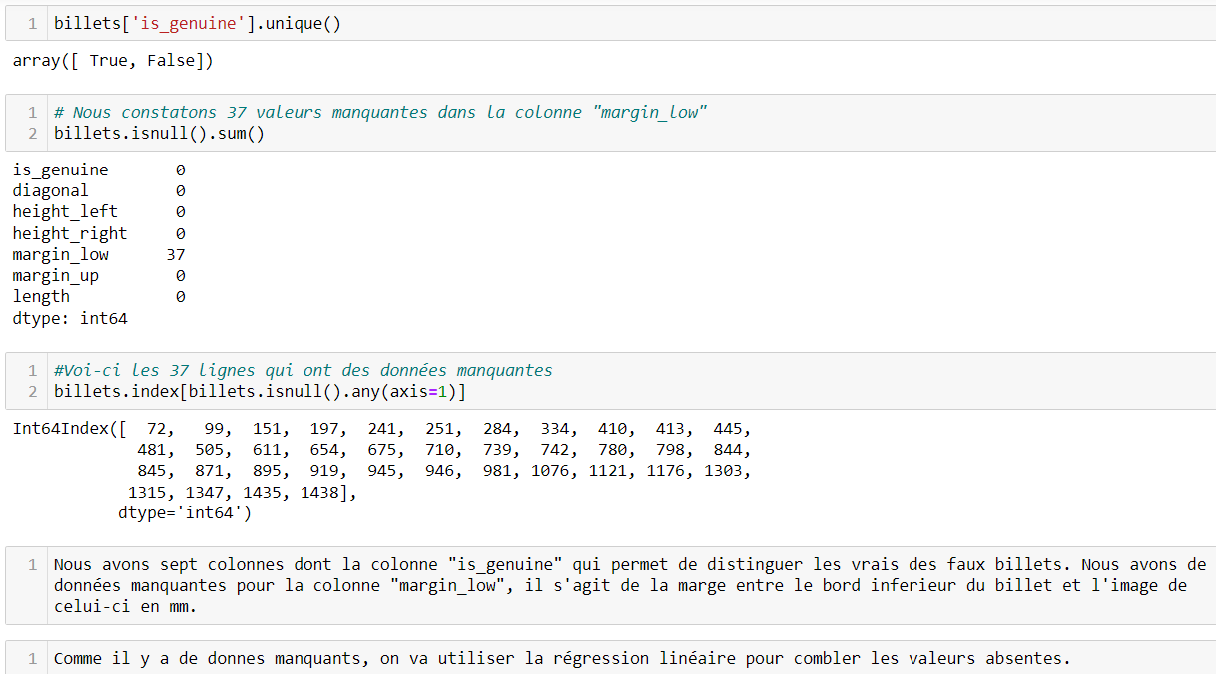
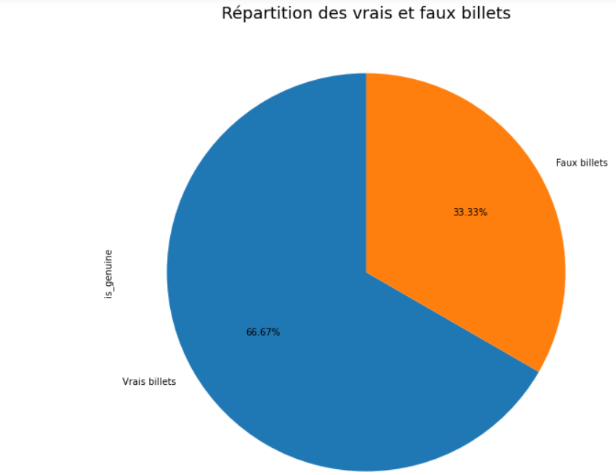
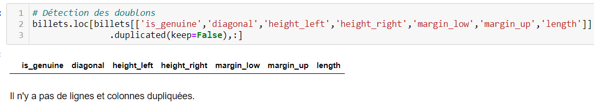
Visualisation de la répartition des vrais et faux billets

Slide 5
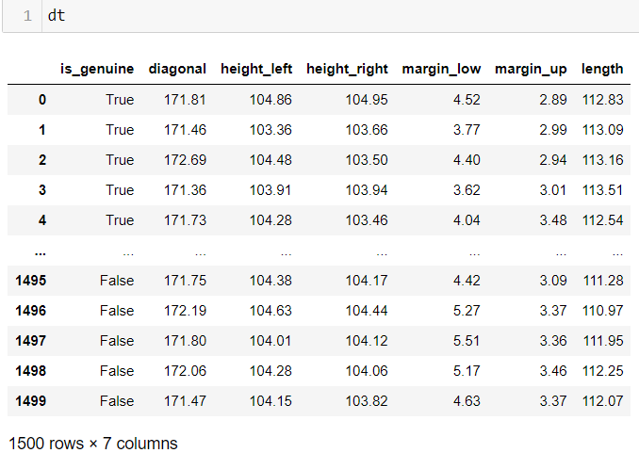
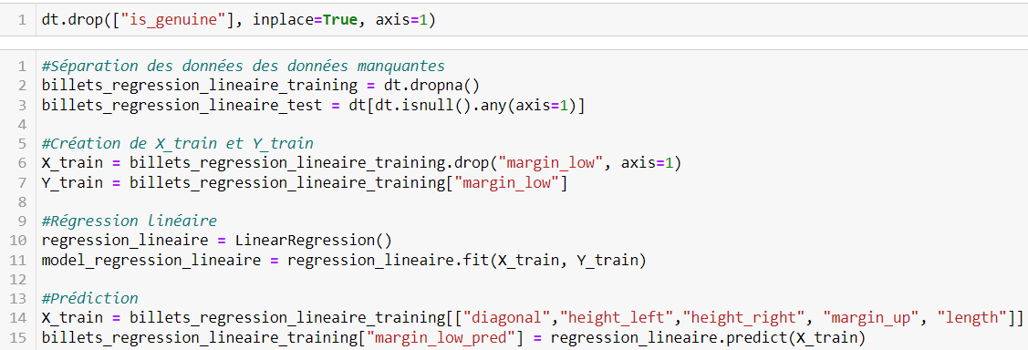
Régression linéaire multiple

Slide 6
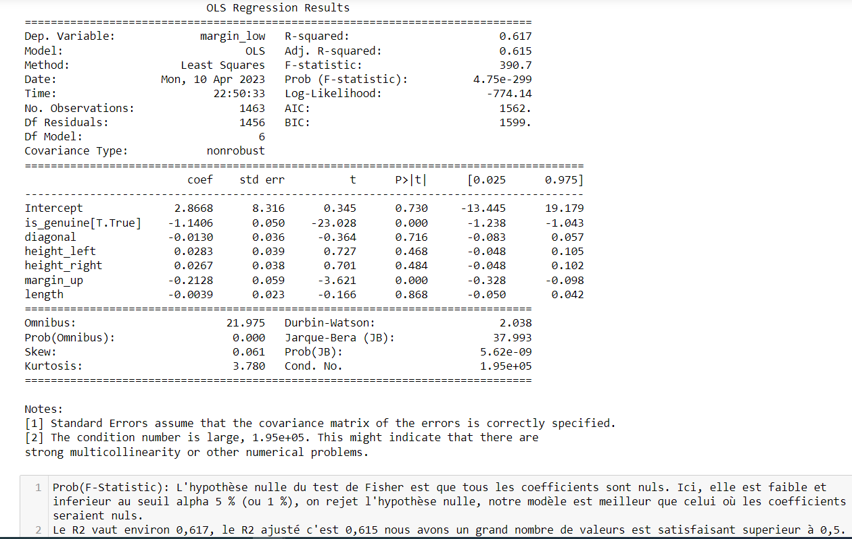
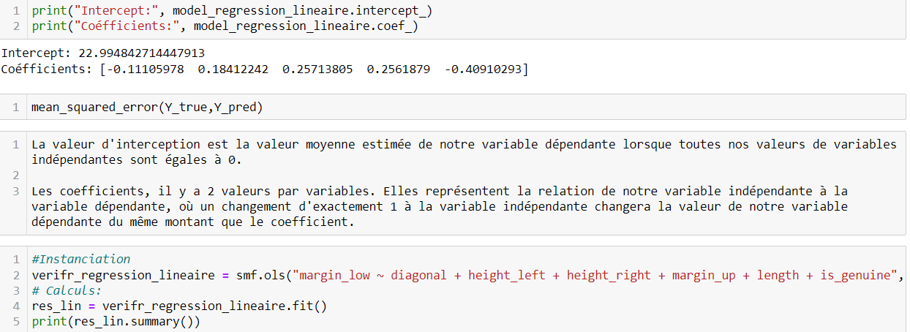
Régression linéaire

Slide 7
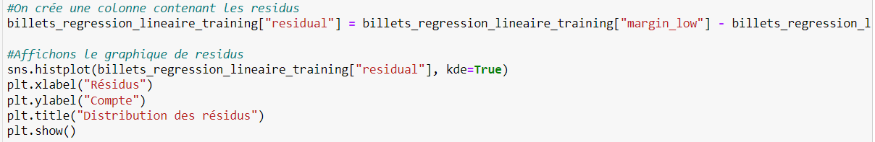
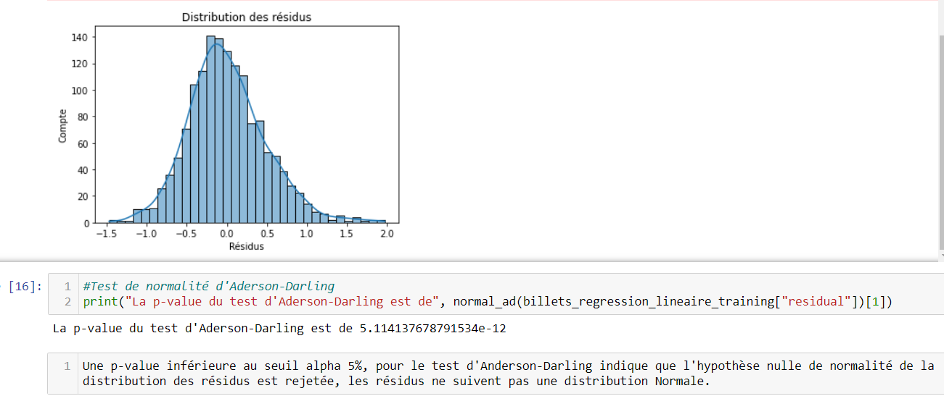
L'hypothèse par analyse des résidus Identification des individus atypiques et influents

Slide 8
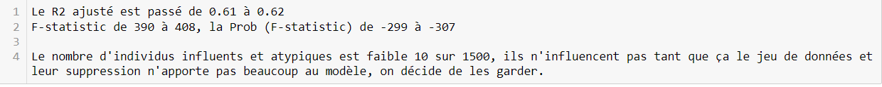
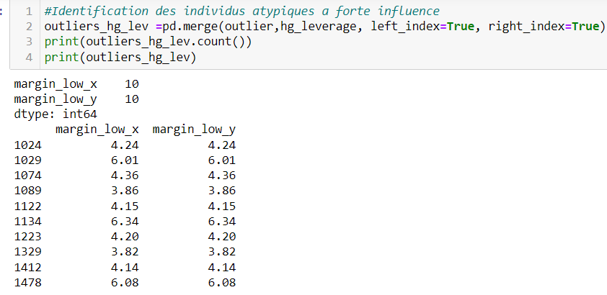
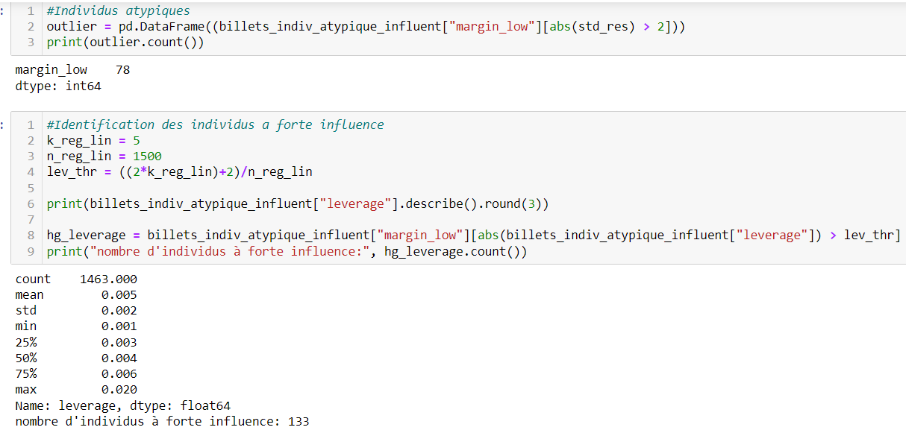
Identification des individus atypiques et influents

Slide 9
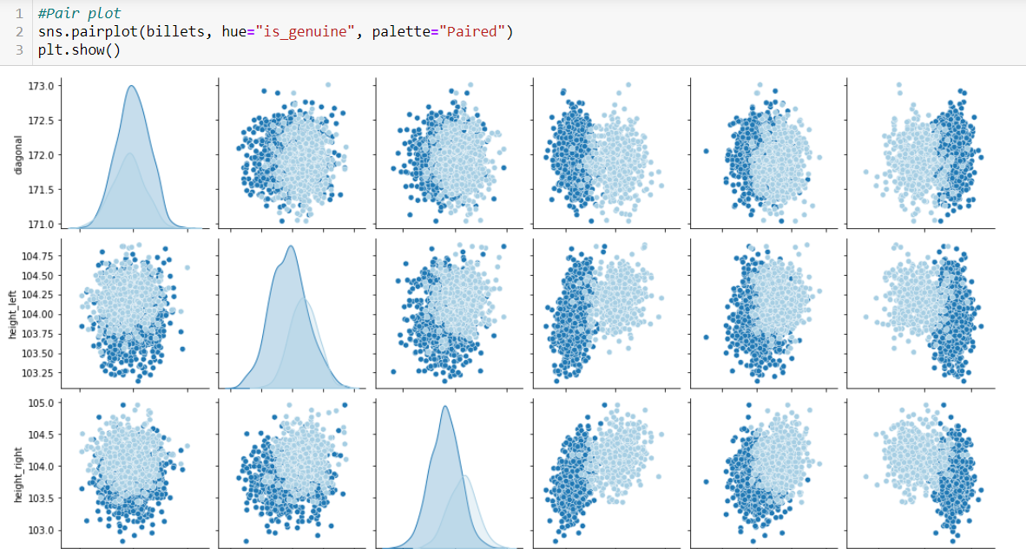
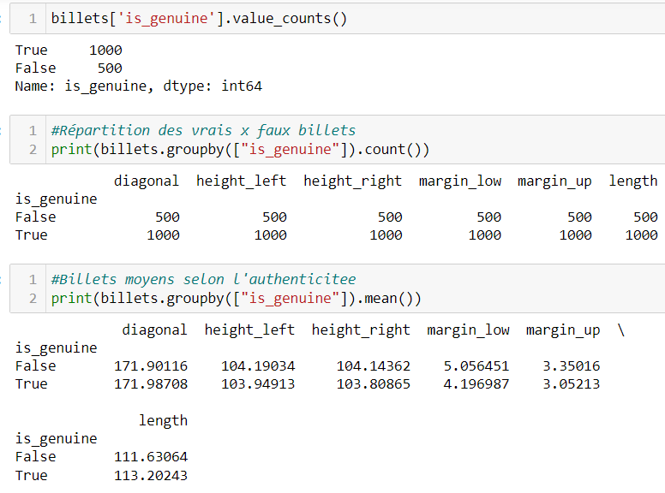
Analyses descriptives

Slide 10
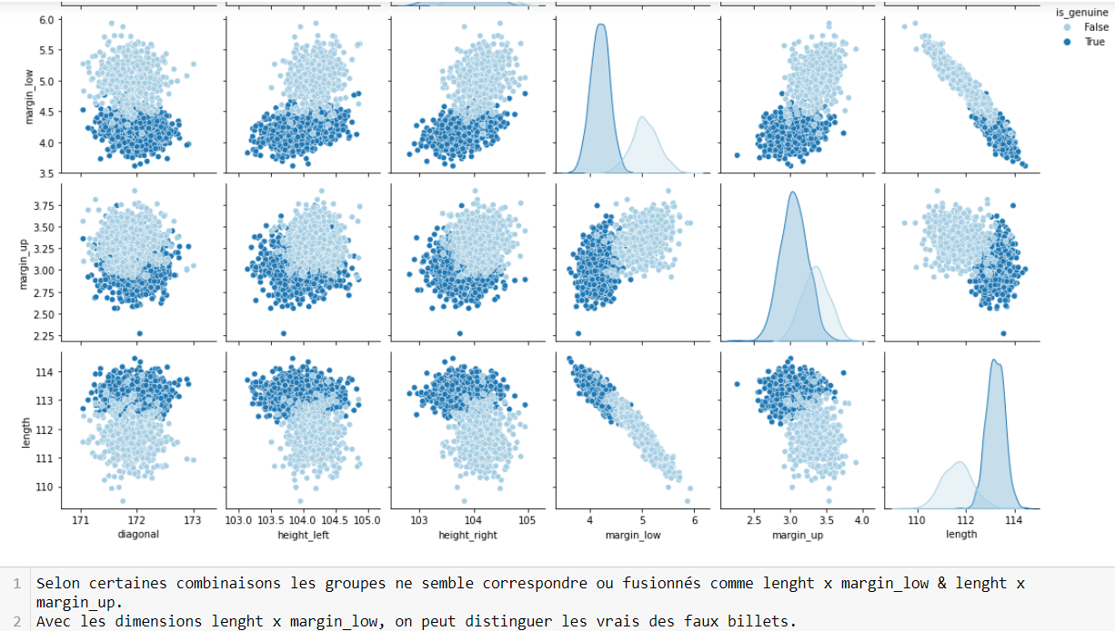
Analyses descriptives suites

Slide 11
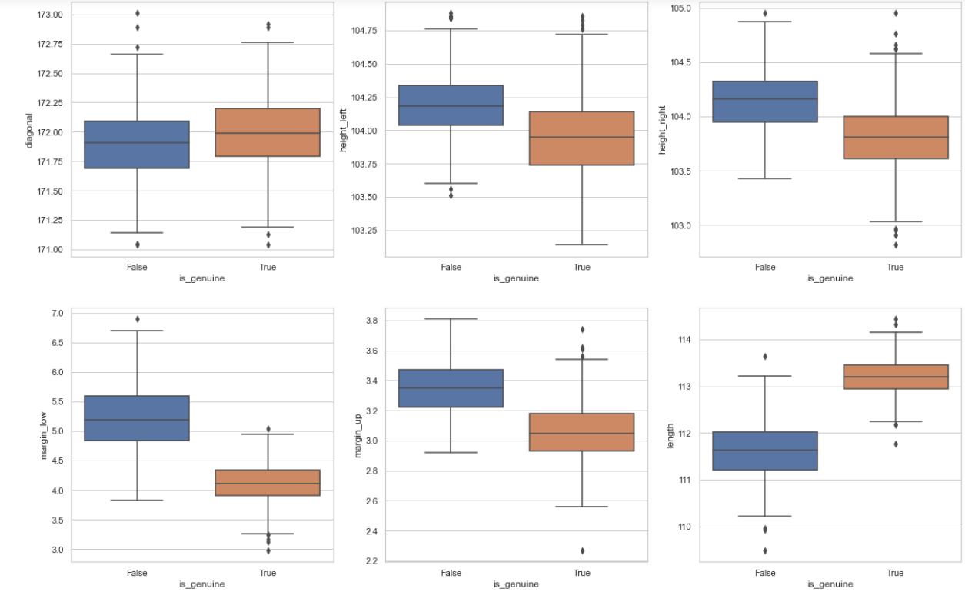
Comparaison des groupes par Boxplot en abscisse et les indicateurs en ordonnée

Slide 12
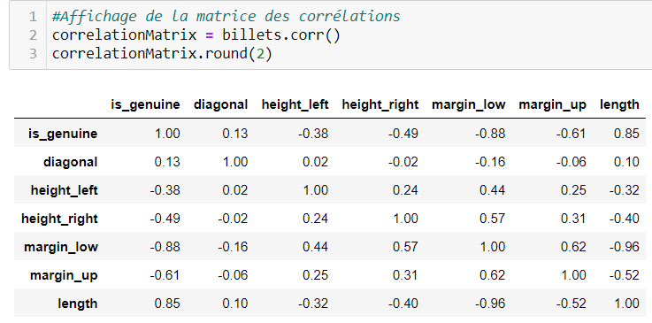
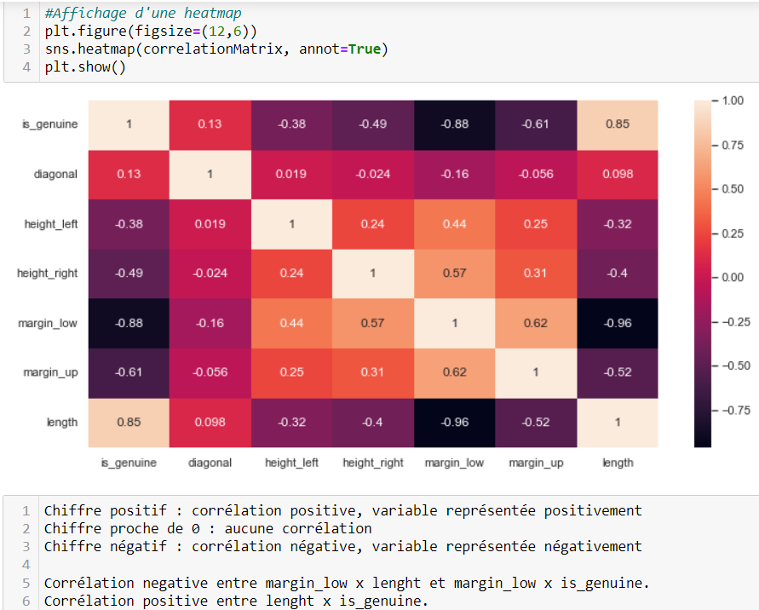
Matrice de corrélation vs Heatmap

Slide 13
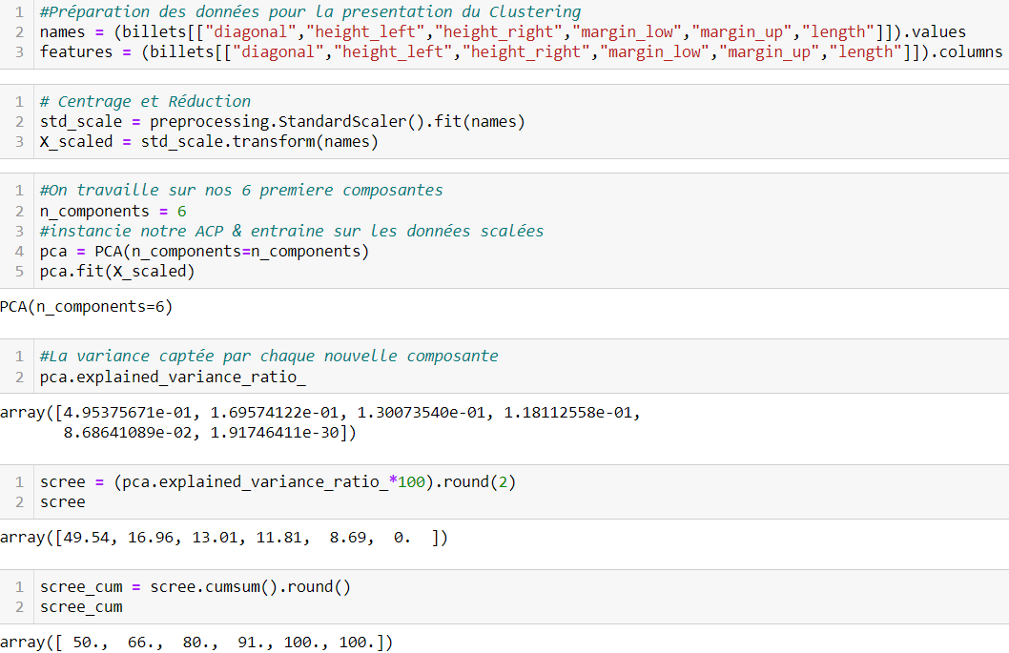
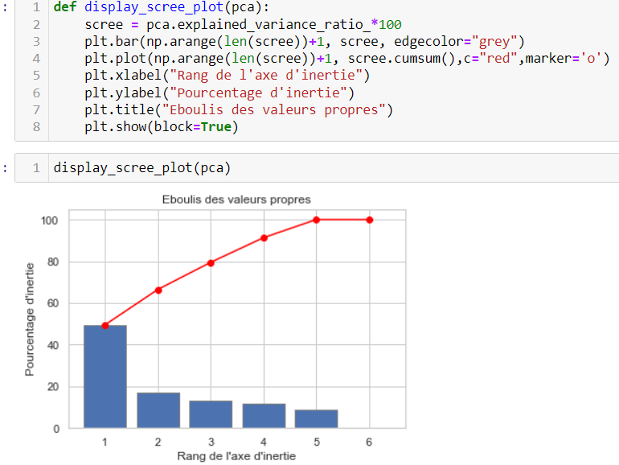
Analyse en composantes principales

Slide 14
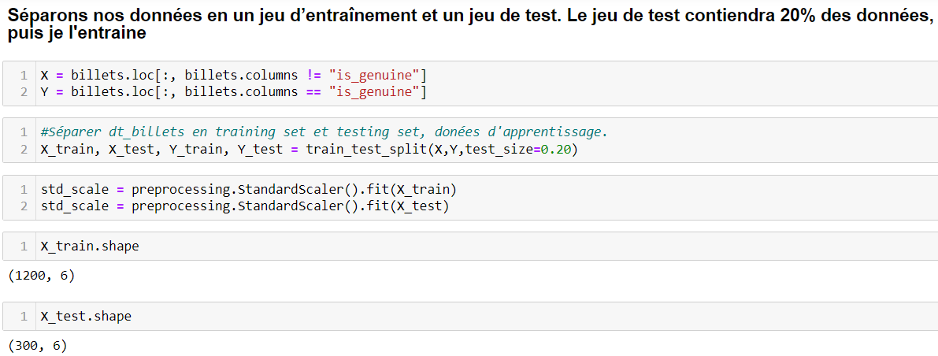
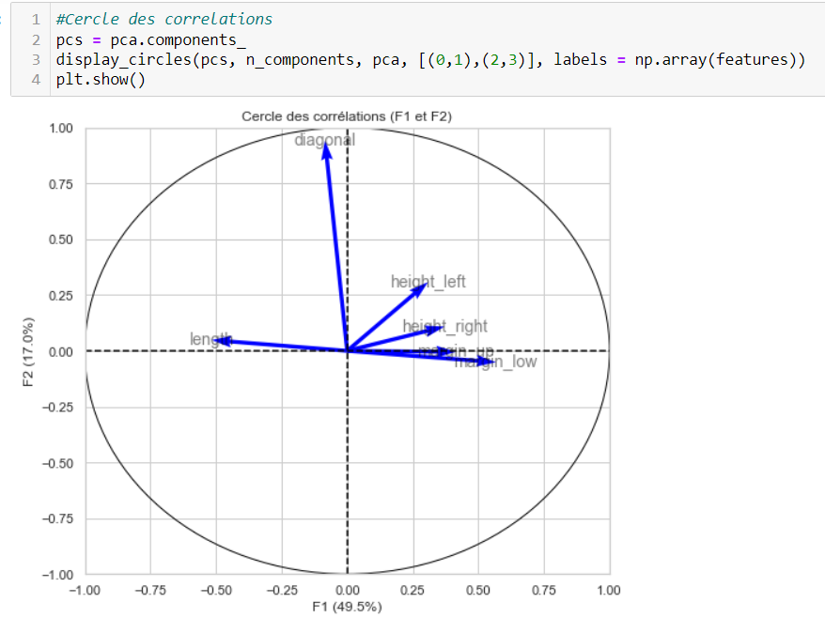
Cercle des corrélations

Slide 15
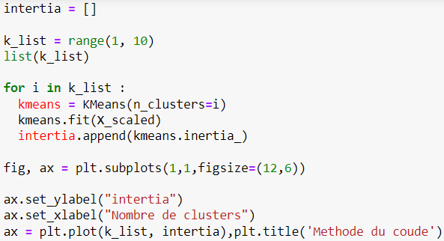
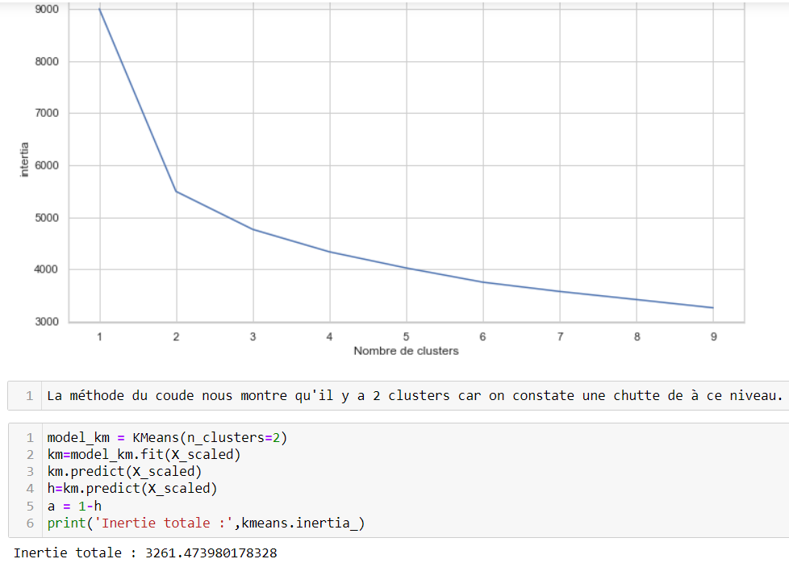
La méthode de coude

Slide 16
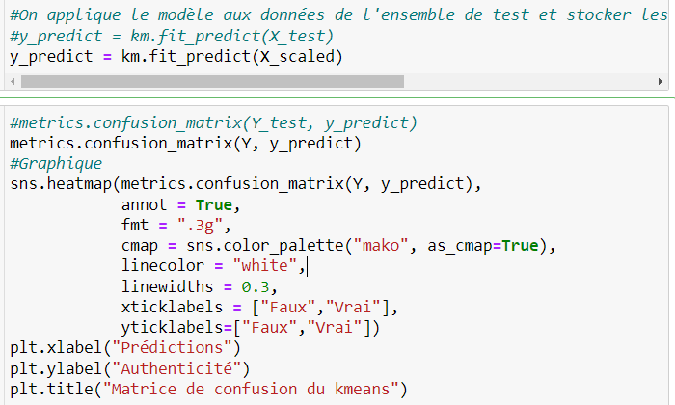
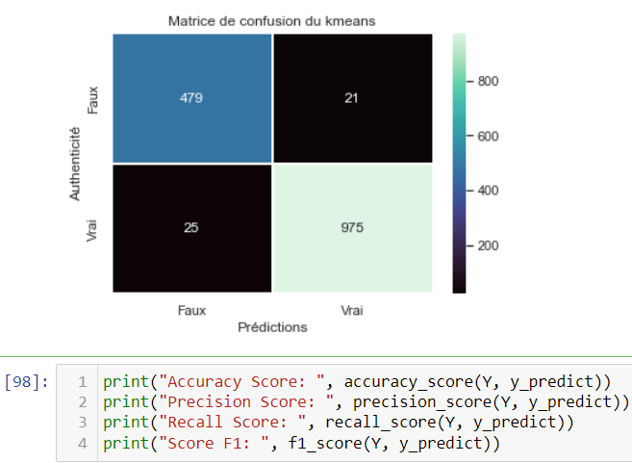
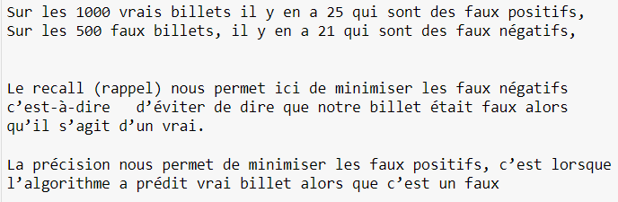
Matrice de confusion du kmeans

Slide 17

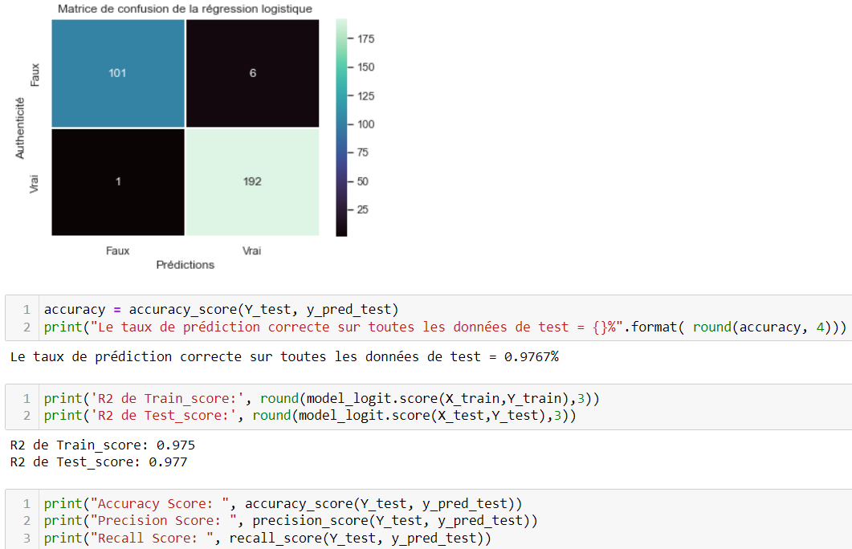
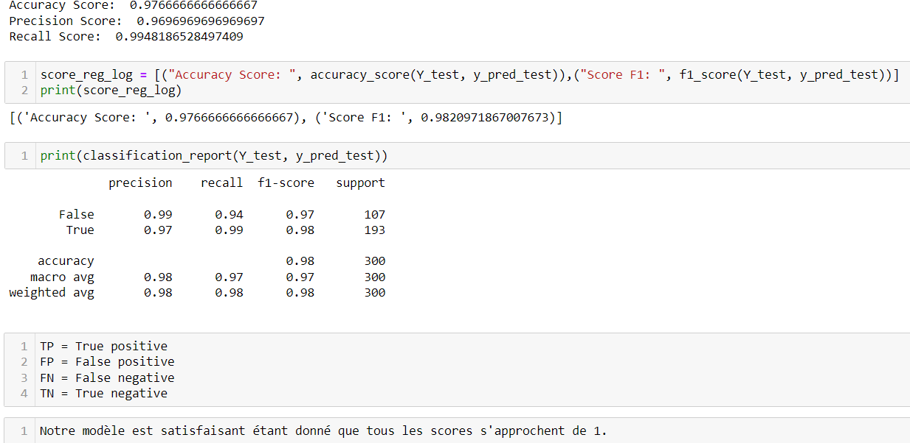
Régression logistique

Slide 18
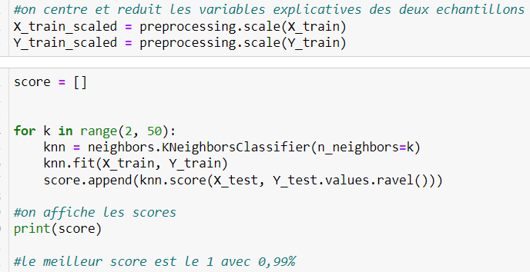

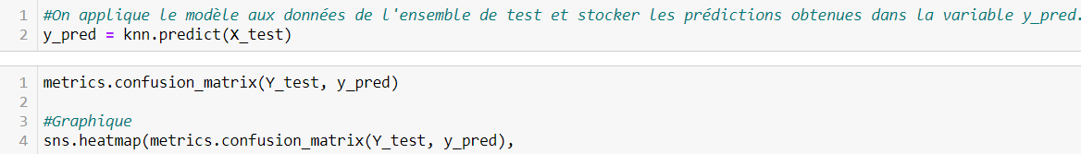
Matrice de confusion du KNN

Slide 19
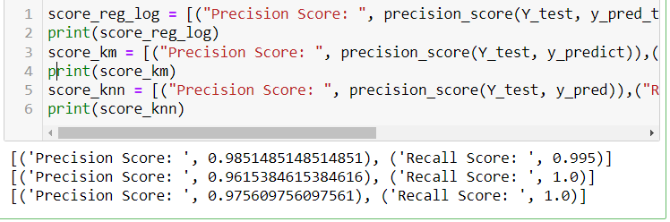
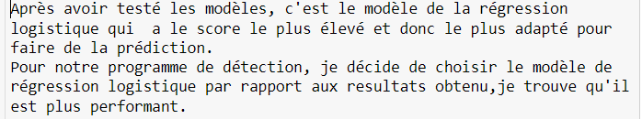
Conclusion

Slide 20
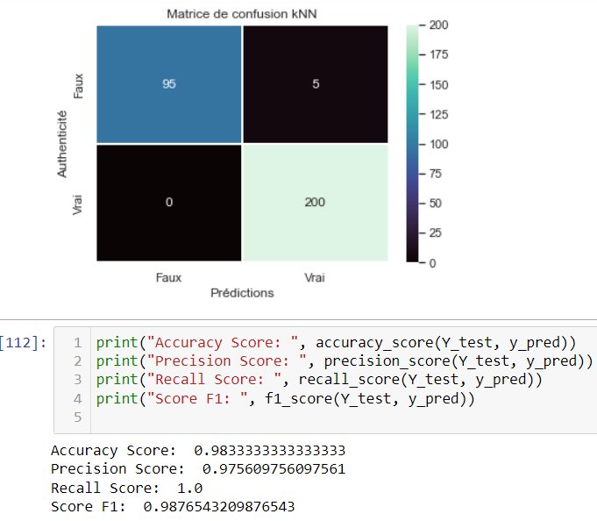
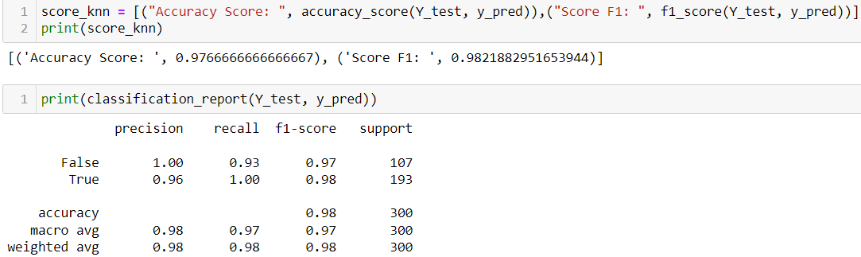
Matrice de confusion du KNN

Slide 21
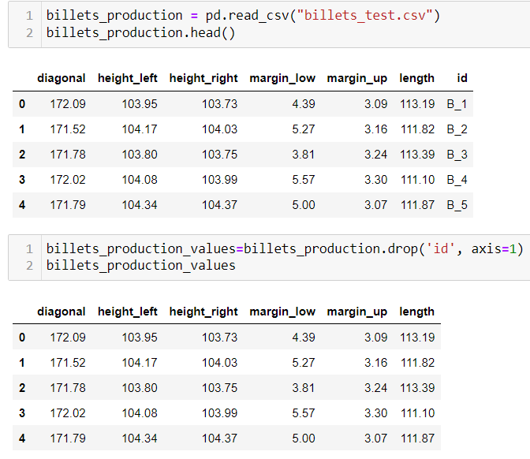
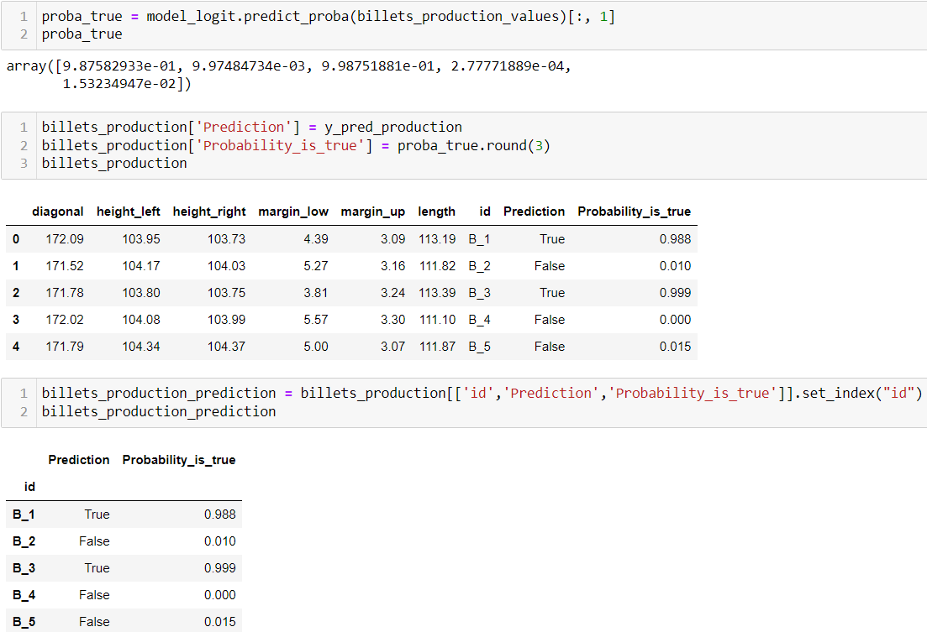
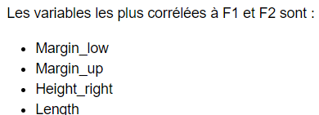
Test d’ application du modèle

